Slide 1
Unsupervised Image Clustering
Master Thesis im Studiengang „angewandte Informatik“
Alexander-Sebastian Clauß, 27.11.2017

Slide 2
Inhaltsverzeichnis
Motivation Bilder und Features Machine Learning Autoencoder Bag of Visual Words Experiment Fazit Ausblick Quellen |  | Seite 3 Seite 4 Seite 8 Seite 12 Seite 15 Seite 17 Seite 23 Seite 25 Seite 26
Seite 1

Slide 3
Motivation
Große Bildmenge vorhanden
Keine Metainformationen, nur Bilddaten
Viele unterschiedliche Quellen / Bildarten
Automatisiertes Kategorisieren
Bestehender und neuer Bilder
Parallele Verarbeitung der Daten
Seite 1

Slide 4
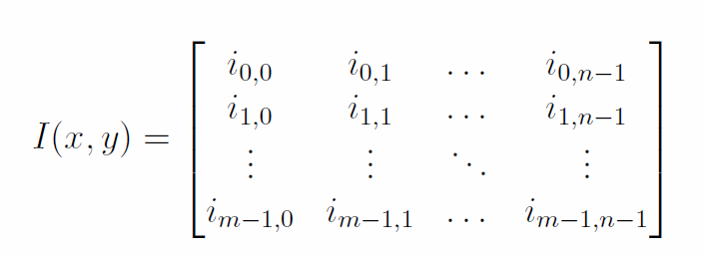
Bilder und Features
Bilder
Monochromatisches Bild (n x m Pixel)
Matrix I von Intensitätswerten (0-255)
Pixel an Position (x, y) besitzt Intensität I(x, y)
Seite 1

Slide 5
Bilder und Features
Features
Feature: Chrakateristisches Merkmal
z.B.: Ecken, Kanten aber auch Farbe und Textur
Auffinden von Feaures: Feature-Detektion
Kodieren von Features: Feature-Deskription
Seite 1

Slide 6
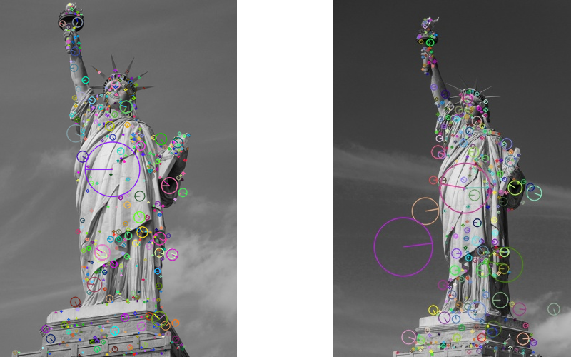
Bilder und Features Feature-Detektoren
Seite 1

Slide 7
Bilder und Features Feature-Deskriptoren
Seite 1

Slide 8
Machine Learning Sinn und Zweck
Verarbeitung großer Datenmengen
Das System lernt
Regeln zu komplex für die Modellierung durch Menschen
Einbeziehung neuer Informationen über die Zeit
Seite 1

Slide 9
Machine Learning Unsupervised Learning
Unüberwachter Lernprozess
Keine gelabelten Daten erforderlich
Exploratives Vorgehen: Beziehung in den Daten werden erforscht
Unterteilt in
Dimensionality Reduction (Kompression)
Clustering (Gruppierung)
Seite 1

Slide 10
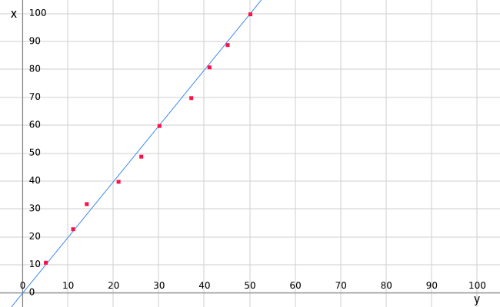
Machine Learning Dimensionality Reduction
Beispiel: Linearer Zusammenhang zwischen x und y
Die Funktion
f(x) = 2y
bildet die Beziehung gut ab
Oft liegen leider keine linearen Zusammenhänge vor
Seite 1

Slide 11
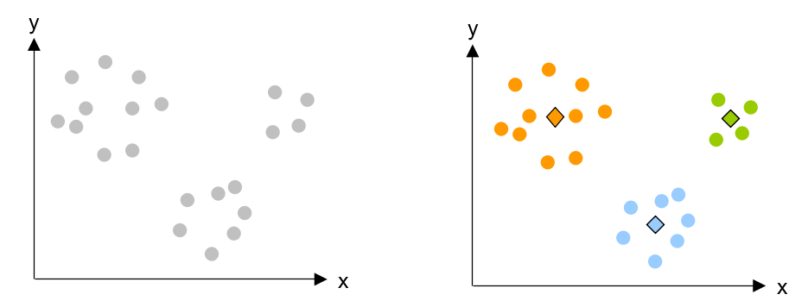
Machine Learning Clustering
Clustering: Gruppierung
Seite 1

Slide 12
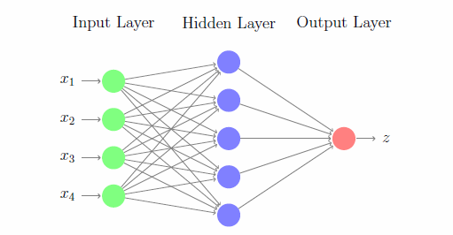
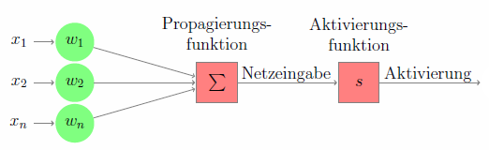
Autoencoder Neuronale Netze
Schematische Darstellung:
Propagierung:
Seite 1

Slide 13
Autoencoder Modell
Seite 1

Slide 14
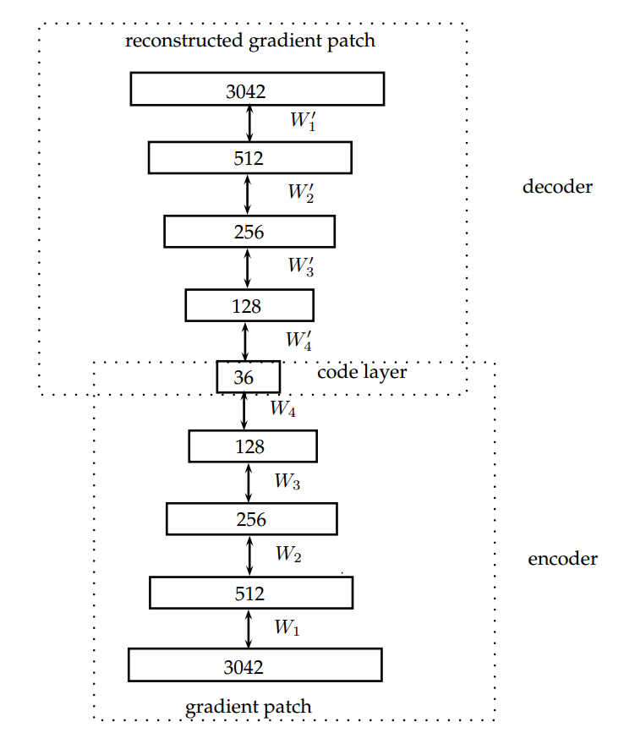
Autoencoder Gradientenbasierter Autoencoder nach Zhao
Seite 1

Slide 15
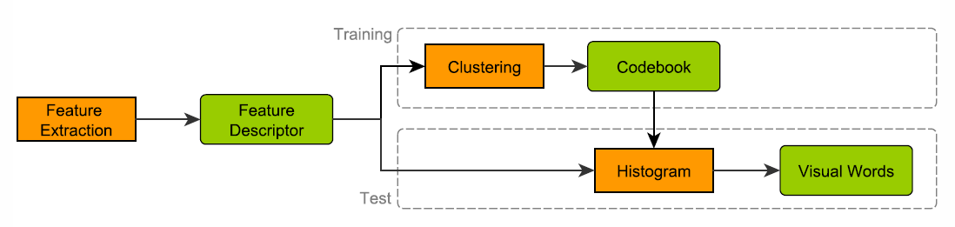
Bag of Visual Words Modell
Seite 1

Slide 16
Bag of Visual Words Implementierung
Clustering:
Lloyds Algorithmus (k-means Variante)
CUDA C Projekt adaptiert*
Histogramm Berechnung:
CUDA C
Muster für GPUs „parallel reduction“
Seite 1

Slide 17
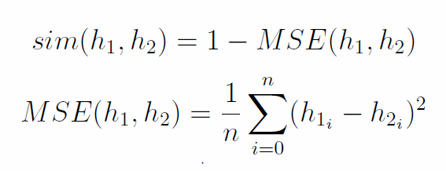
Experiment Aufbau
Erzeugung eines BoVW aus Trainingsdaten
Anwenden des Modells auf gelabelte Testdaten
Sowohl für AE als auch SIFT Features
Messung der Ähnlichkeit zwischen den Visual Words zweier Bilder
Seite 1

Slide 18
Experiment Testdaten
 | Kategorien | Features im Training | Features im Test
Experiment 1 | Bonsai Leopard | 20.000 | 30.000
Experiment 2 | Bonsai Leopard | 21.000 | 18.000
Experiment 3 | Flugzeug Motorrad Uhr | 22.000 | 54.000
Seite 1

Slide 19
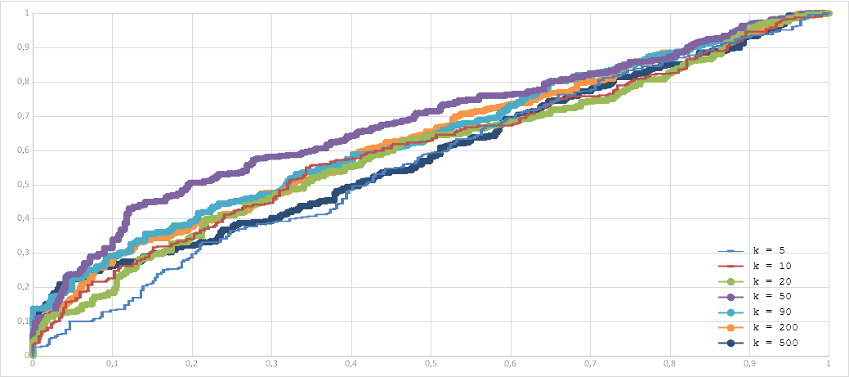
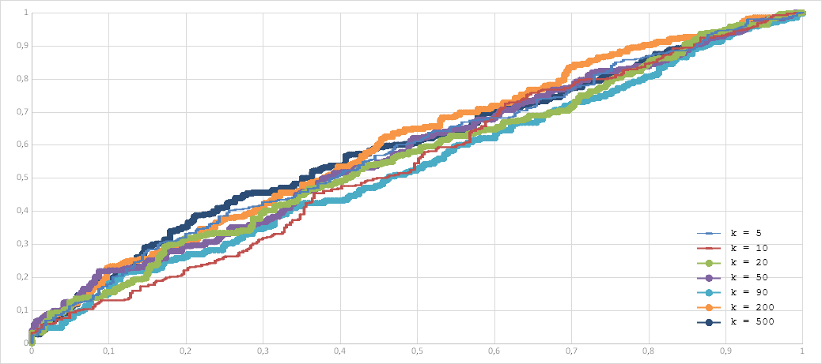
Experiment Ergebnisse – Klassifizierung Experiment 1
SIFT
AE
Seite 1

Slide 20
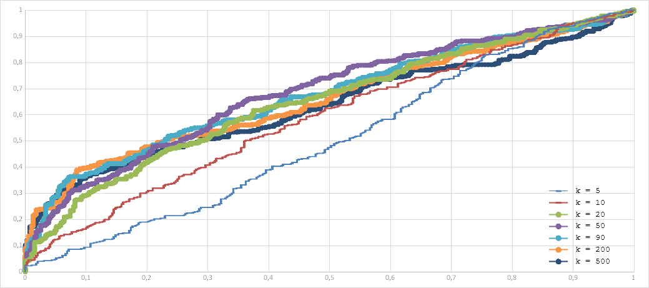
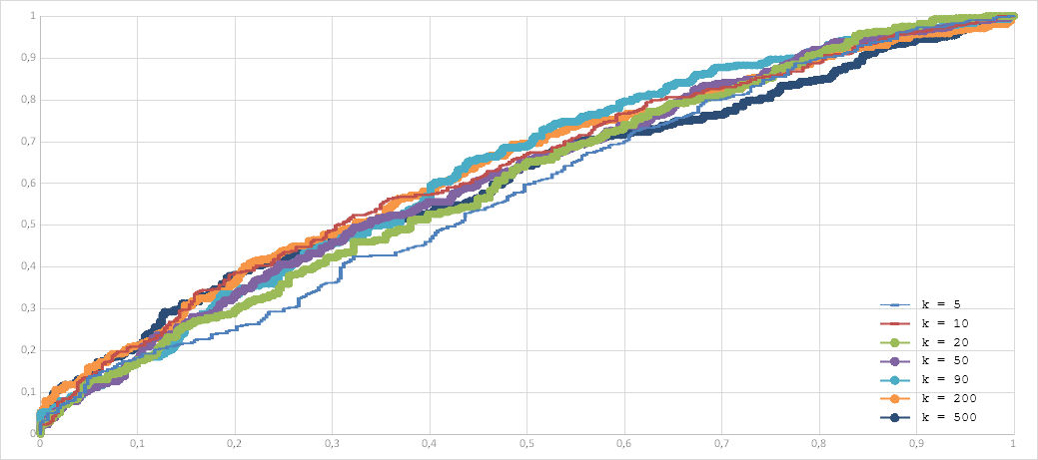
Experiment Ergebnisse – Klassifizierung Experiment 2
SIFT
AE
Seite 1

Slide 21
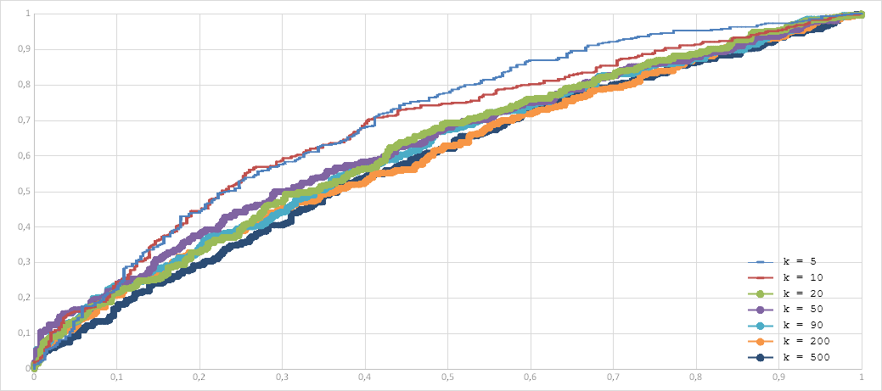
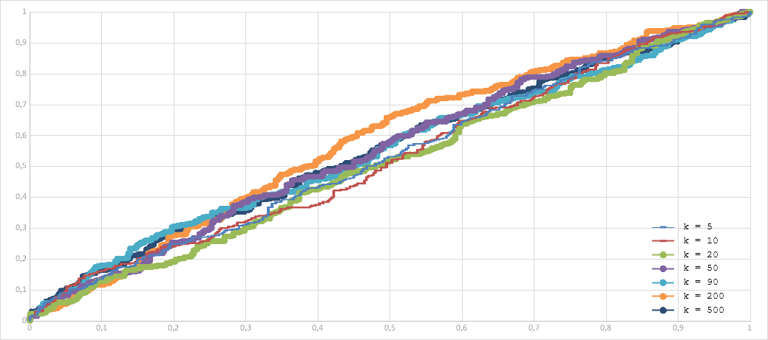
Experiment Ergebnisse – Klassifizierung Experiment 3
SIFT
AE
Seite <Foliennummer>

Slide 22
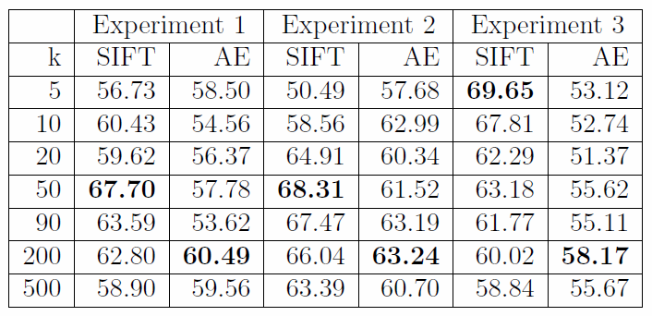
Experiment Ergebnisse - Laufzeiten
Seite <Foliennummer>

Slide 23
Fazit
Ergebnisse nicht gut (Autoencoder) bis mittelmäßig (SIFT)
SIFT: Knapp 70% korrekt (Schwellwert 0.8)
AE: Mit 58% – 63% immer hinter SIFT
Seite <Foliennummer>

Slide 24
Fazit
Untersuchungsmöglichkeiten
Andere Parameter für AE und BoVW
Größere Mengen an Testdaten
Seite <Foliennummer>

Slide 25
Ausblick
Implementierung momentan zweigeteilt
AE in TensorFlow, BoVW in CUDA C
Vereinheitlichung → bessere Benutzbarkeit
Shared memory bringt aktuell kaum eine Verbesserung
Alternative Implementierung?
Nachladen der Daten („lazy loading?“)
Seite <Foliennummer>

Slide 26
Quellen
Seite <Foliennummer>

Slide 27
Vielen Dank für Ihre Aufmerksamkeit!
Seite <Foliennummer>

